Slide 1

Java 17 + Spring 5
– 2022 –

Slide 2
Agenda
Novedades Java 8 - 17
Spring 4.3
Spring 5.1

Slide 3
Java 8 (LTS)

Slide 4
Expresiones lambda
•Es un bloque de código
•Método anónimo
•Parecido al resultado obtenido con clases anónimas
•Termina creando una instancia de una interfaz funcional

Slide 5
Expresiones lambda:
Ventajas
VENTAJAS
Código más compacto y limpio
Da lugar al surgimiento de Streams API
+ declarativo, - implementativo
Permite aplicar varias optimizaciones
Inferencia de tipos
Mismas reglas de scope que los bloques de código tradicionales
Primer paso para la inclusión de programación funcional

Slide 6
Expresiones lambda:
Contras
CONTRAS
No son funciones reales, son métodos anónimos.
Sólo permite capturar variables inmutables y miembros de la clase.
No se puede declarar la firma de una “función” anónima:
public static void runOperation((int -> int) operation) { ... }

Slide 7
Streams
Un stream es una secuencia de elementos generada a partir de:
Collections
Arrays
Generators (on the fly)
I/O Channels
Los streams no guardan los elementos
Mecanismo de procesamiento con pipeline de operaciones.
En el procesamiento se aplican varias técnicas de optimización.
Las expresiones lambda le aportan mucha legibilidad.
Provee mecanismo versátil para recolectar los resultados.

Slide 8
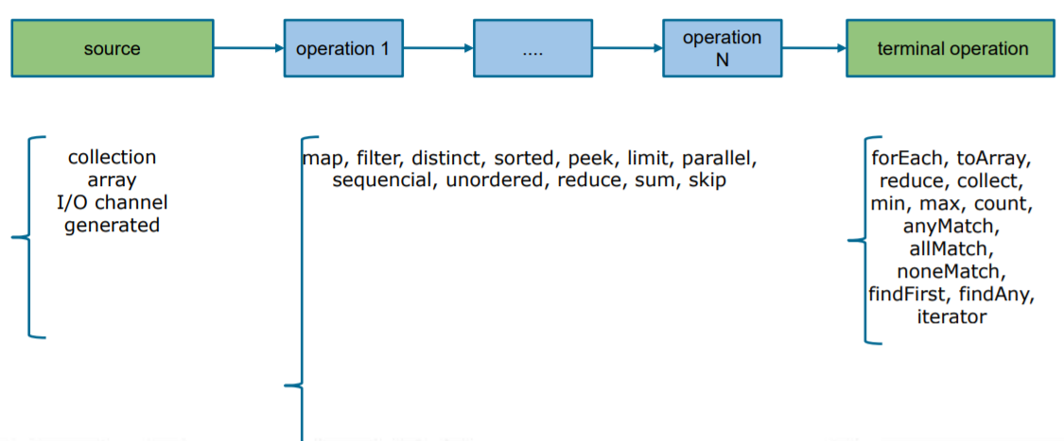
Streams

Slide 9
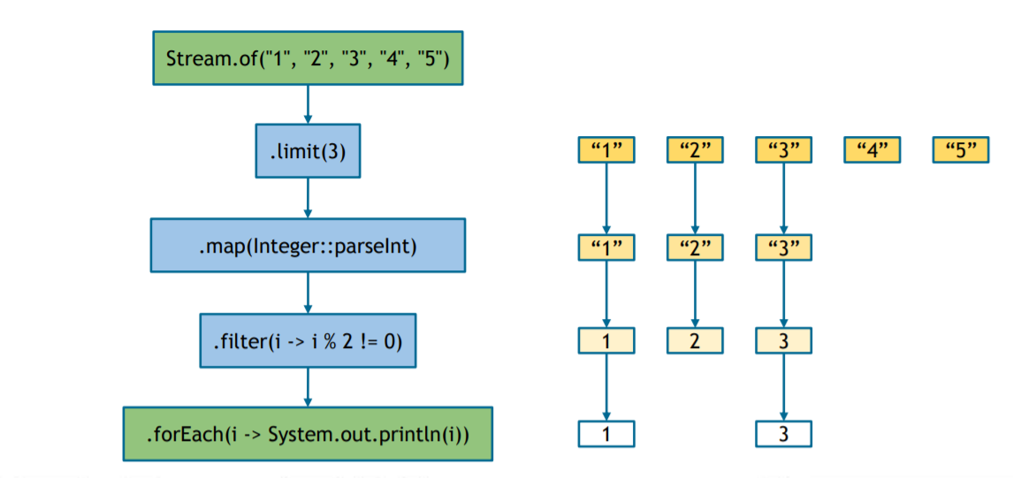
Streams

Slide 10
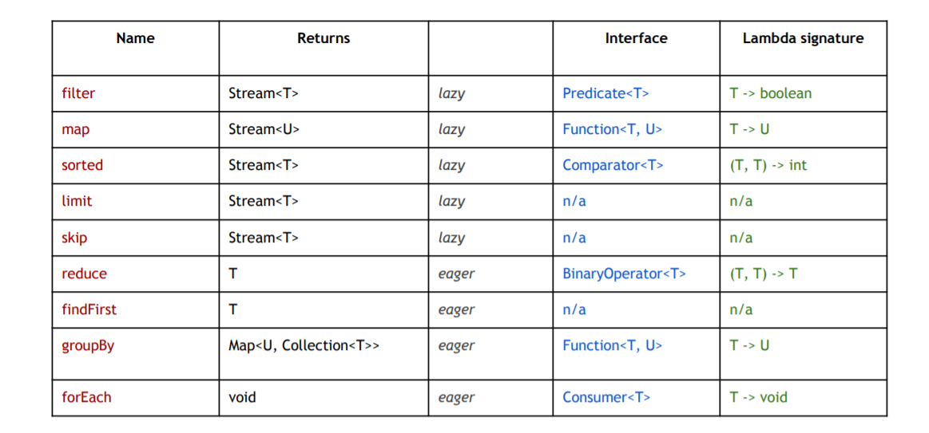
Streams

Slide 11
Interfaz funcional
Es una Interface que tiene un solo método abstracto.
La anotación @FunctionalInterface se puede usar como mecanismo de advertencia en la compilación.
Se suelen implementar métodos por defecto dentro.
Antes de crear una nueva mirar las predefinidas en java.util.function.*
Los tipos de datos primitivos tienen interfaces funcionales predefinidas específicas.
Son usadas en conjunto con expresiones lambdas

Slide 12
Interfaz funcional: Predefinidas genéricas
Supplier<T>: Devuelve un T
Consumer<T>: Recibe un T
BiConsumer<T,U>: Recibe un T y un U
Predicate<T>: Evalúa un T y devuelve un boolean
Function<T,R>: Recibe un T y devuelve un R
BinaryOperator<T>: Recibe 2 T y devuelve un T

Slide 13
Interfaz:
Métodos por defecto
Permiten definir Interfaces que tengan algo de comportamiento.
Son heredados por las clases implementadoras
Al heredar más de una implementación del mismo método este debe sobreescribirse.
Facilitan “backward compatibility” de Collections
Solo interactúan con otros métodos y son “stateless”.

Slide 14
LocalDate, representa una fecha sin tener en cuenta el tiempo. Haciendo uso del método of(int year, int month, int dayOfMonth), se puede crear un LocalDate.
Fecha y hora en Java 8
LocalDate, representa una fecha sin tener en cuenta el tiempo. Haciendo uso del método of(int year, int month, int dayOfMonth), se puede crear un LocalDate.
De manera similar, se tiene LocalTime, la cual representa un tiempo determinado. Haciendo uso del método of(), esta clase puede crear un LocalTime teniendo en cuenta la hora y minuto; hora, minuto y segundo y finalmente hora, minuto, segundo y nanosegundo.
LocalDateTime, es una clase compuesta, la cual combina las clases anteriormente mencionadas LocalDate y LocalTime.
Instant, representa el número de segundos desde 1 de Enero de 1970. Es un modelo de fecha y tiempo fácil de interpretar para una máquina.
Duration, hace referencia a la diferencia que existe entre dos objetos de tiempo.
Period, hace referencia a la diferencia que existe entre dos fechas.

Slide 15
Tipos de datos opcionales
En Java 8 este patrón se encapsula en la clase Optional, la cual incluye muchos de los métodos necesarios para trabajar con este patrón.
El uso de Java 8 Optional es muy práctico y refuerza los conceptos de programación funcional que tenemos en el lenguaje.
¿Para qué sirve un tipo Optional? . Su uso esta centrado en eliminar muchos de los problemas que ocurren con el manejo de excepciones de tipo NullPointerException.

Slide 16
Motor de JS Nashorn
Correr código dinámico Javascript nativo en la JVM
Se basa en el uso del nuevo bytecode InvokeDynamic, presentado en Java 7
Soporta la especificación ECMAScript 5.1
De 2 a 10x la velocidad de Rhino
Se acerca mucho más a la performance de V8, según algunos benchmarks llega a la mitad de velocidad.
Tener en cuenta que V8 es exclusivo para JS.

Slide 17
Java 9

Slide 18
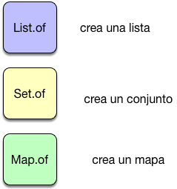
Colecciones inmutables
Las Novedades en Java 9 Collections son muchas.
Java 8 introdujo las expresiones Lambda y los Streams que fueron un salto muy importante en Java.
Sin embargo como una tecnología nueva quedaron muchas cosas por añadir y fue únicamente un primer paso.
Java 9 hace uso del framework de colecciones de una forma mucho más natural.
Vamos a hablar de los nuevos métodos estáticos of que soportan las diferentes colecciones y que hacían mucha falta para simplificar la creación de objetos.

Slide 19
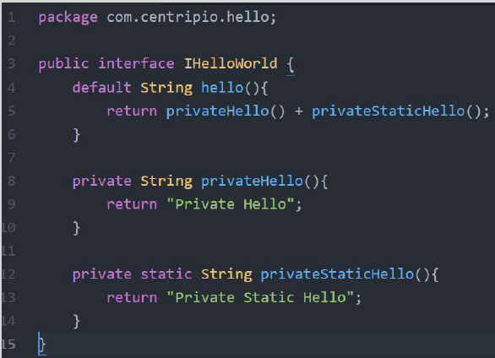
Interfaces
Una de las novedades que introdujo el Java 8 es la implementación default de las interfaces, sin embargo, todos los métodos tenían que ser públicos. Con la llegada de Java 9, esto cambia, y es posible definir métodos privados, por lo que solo podrán ser utilizados en dentro de la misma interface, mas precisamente, solo se podrán llamar dentro de los métodos por default. Ya que fuera de la interface no será accesibles, incluso en las clases que las implementen.
Se pueden declarar métodos privados y métodos privados estáticos.

Slide 20
Programación Reactiva
La programación reactiva es un paradigma enfocado en el trabajo con flujos de datos finitos o infinitos de manera asíncrona. Su concepción y evolución ha ido ligada a la publicación del Reactive Manifesto, que establecía las bases de los sistemas reactivos, los cuales deben ser:
Responsivos: aseguran la calidad del servicio cumpliendo unos tiempos de respuesta establecidos.
Resilientes: se mantienen responsivos incluso cuando se enfrentan a situaciones de error.
Elásticos: se mantienen responsivos incluso ante aumentos en la carga de trabajo.
Orientados a mensajes: minimizan el acoplamiento entre componentes al establecer interacciones basadas en el intercambio de mensajes de manera asíncrona.
La motivación detrás de este nuevo paradigma procede de la necesidad de responder a las limitaciones de escalado presentes en los modelos de desarrollo actuales, que se caracterizan por su desaprovechamiento del uso de la CPU debido al I/O, el sobreuso de memoria (enormes thread pools) y la ineficiencia de las interacciones bloqueantes.

Slide 21
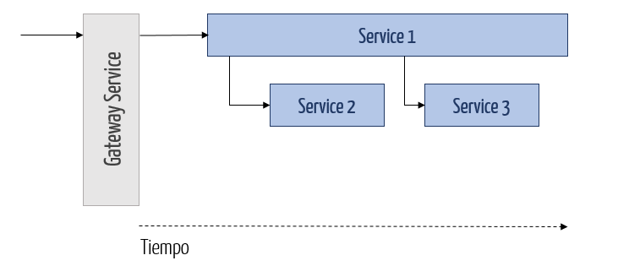
Programación Reactiva

Slide 22
Modularidad
Sin lugar a duda, el sistema de módulos es la característica más relevantes y esperadas, pues desde su nacimiento, el JDK de Java ha sido monolítico, lo que implica que tenías todos o nada. En este sentido, las aplicaciones Java requerían montar en el classpath todas las clases del JDK + las clases de los proyectos. lo que implicaba varios problemas, como el espacio requerido para cargar todas las clases al classpath o la colisión en los nombres de las clases de diferentes paquetes.
El sistema de módulos ayuda a que se realice un encapsulamiento real, pues permite definir que paquetes de un módulo se expone a los demás evitando que otros módulos utilicen paquetes que no fueron expuestos, incluso mediante Reflexión.
Para crear un módulo en Java 9, es requerido que el proyecto tengo un archivo llamado module-info.java en la raíz del proyecto.

Slide 23
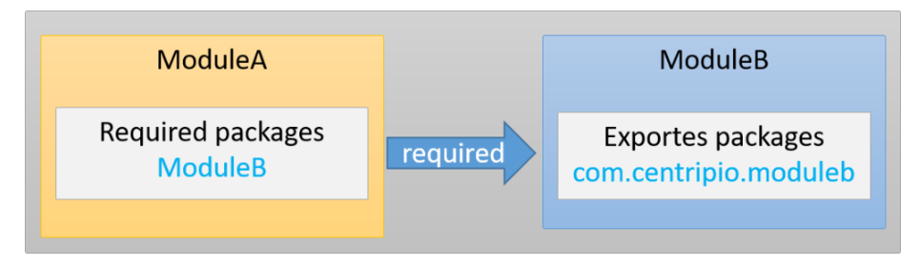
Modularidad
El cual deberá declarar mediante la sentencia export los paquetes que podrán ser accedidos por otros módulos, y la sentencia requires para importar los módulos de los que depende. Por default, todos los paquetes que no sean expuestos serán privados de forma predeterminada.

Slide 24
Cambios en la JVM 9
Debido al declive de los Applets y que los navegadores cada vez soportan menos las tecnologías que se ejecutan con plugin como Java o Flash, Oracle ha decidido marcar todo el API de Applets como Deprecated.
A partir de la versión Java 9, la base de datos JavaDB o más bien Apache Derby, será eliminada definitivamente del JDK, por lo que se podrá descargar por separado. En las versiones pasadas, se podía encontrar en la carpeta db del JDK.
La herramienta VisualVM que es utilizada analizar la JVM en tiempo de ejecución fue agregada como parte del JDK en la versión 6 del JDK, pero a partir de la versión 9 de Java, es eliminada del JDK y se tendrá que descargar por separado. El proyecto VisualVM es mantenido por la comunidad de código abierto y puede ser descargado en: https://visualvm.github.io/

Slide 25
Java 10

Slide 26
Inferencia de tipos para variables locales
De las novedades la inferencia de tipos para variables locales es la más destacada en cuanto a cambios en el lenguaje con la adición de la nueva palabra reservada var, esto ayuda a no tener que repetir varias veces los tipos en la construcción de un objeto. En las lambdas los parámetros no es necesario declararlos infiriéndose de la interfaz que implementan. La inferencia de tipos es la idea que permite al compilador obtener el tipo estático sin que sea necesario escribirlo de forma explícita.
Java no es el único o primer lenguaje en incluir la inferencia de tipos para variables. Ha sido usado en otros lenguajes durante décadas. En realidad la inferencia de tipos incluida en Java 10 con var es muy limitada y restringida de manera intencionada. Si no fuese así el algoritmo Hindley-Milner usado para la inferencia de tipos usado en la mayoría de lenguajes que toma un tiempo exponencial en el peor de los casos potencialmente disminuiría la velocidad de javac.
La inferencia de tipos para variables locales hace que el código no sea tan verboso sin perder en gran medida la legibilidad ya que solo es para las variables locales.

Slide 27
Aumento de la legibilidad
La inferencia de tipos definitivamente reduce la cantidad de tiempo para escribir código Java pero mejor es la mejora en legibilidad del código. Los desarrolladores dedican mucho más tiempo a leer código fuente que el que dedican a escribirlo de manera que definitivamente hay que optimizar para la facilidad de lectura sobre la facilidad de escritura. Aunque var no siempre es una mejora en cuanto a legibilidad ya que se pierde la información del tipo su uso se guía por el principio de no tanto para optimizar la escritura o lectura sino generalizando más para la facilidad de mantenimiento, escribir algunos tipos genéricos no triviales es complicado aún con la ayuda de asistencia de un entorno integrado de desarrollo.
No está permitido en retornos, parámetros, propiedades, variables sin inicializar, ni asignar null pero en Java 11 el uso de var se permitirá en los parámetros de una expresión lambda que será útil porque permite un parámetro formal cuyo tipo es inferido pero que además en el que se pueden usar anotaciones.

Slide 28
Aumento de la legibilidad
Con la inferencia de tipos los nombres de las variables cobran mayor importancia dado que var elimina la posibilidad al lector del código adivinar la intención de una variable a partir del tipo. Ya es difícil asignar nombres adecuados ahora supondrá mayor importancia.
El tipo en las variables locales no es tan importante ya que normalmente los nombres de las variables son el del tipo. Con var se evita repetición entre el tipo y el nombre de la variable, la brevedad de var hace destacar el nombre de la variable y proporciona mayor claridad además de tener que escribir menos código repetitivo.

Slide 29

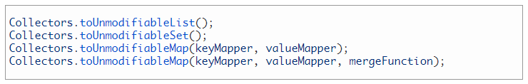
Mejoras en colecciones no modificables
Java 10 añadió un nuevo método estático copyOf dentro de las interfaces List, Set y Map para facilitar la creación de colecciones inmutables a partir de una colección dada:
Y métodos en Collectors para facilitar la creación de colecciones inmutables a partir de un stream:

Slide 30
Application Class Data Sharing
A fin de optimizar el tiempo de arranque de la máquina virtual de Java y reducir el uso de memoria se puede crear un fichero que contenga un conjunto de clases precompiladas.
Este fichero almacena las clases en un formato de representación interna que puede cargarse directamente en memoria, y que además, por ser de sólo lectura y mapeado en memoria, es automáticamente compartido por las distintas máquinas virtuales que se encuentren levantadas a un mismo tiempo. Esta opción se llama Class Data Sharing (CDS).
Un fichero de este tipo se crea automáticamente cuando se instala Java desde el programa de instalación en Windows con las clases básicas de Java. Pero si la instalación se realiza descomprimiendo el programa de instalación manualmente, o copiándola de un directorio ya existente, entonces el fichero hay que crearlo con el siguiente comando:

Slide 31
Java 11(LTS)

Slide 32
Eliminación de módulos Java EE y CORBA
Se eliminan del JDK paquetes ya desaconsejados hace varias versiones anteriores y que no eran muy usados en cualquier caso. Estos paquetes son los de CORBA una forma de llamada a procedimientos remotos que se utilizó como alternativa a RMI pero que nunca tuvo un uso extendido prefiriéndose SOAP o más recientemente interfaces REST.
La lista de paquetes eliminados son los siguientes:
java.xml.ws (JAX-WS, plus the related technologies SAAJ and Web Services Metadata)
java.xml.bind (JAXB)
java.activation (JAF)
java.xml.ws.annotation (Common Annotations)
java.corba (CORBA)
java.transaction (JTA)
java.se.ee (Aggregator module for the six modules above)
jdk.xml.ws (Tools for JAX-WS)
jdk.xml.bind (Tools for JAXB)

Slide 33
Sintaxis de variables locales para parámetros en lambdas
Ahora los parámetros de una lambda pueden declararse con ‘var’ con inferencia de tipos. Esto proporciona uniformidad en el lenguaje al declarar los parámetros, sin otra utilidad.
Esta funcionalidad tiene algunas restricciones. No se puede mezclar el uso y no uso de var y no se puede mezclar el uso de var y tipos en lambdas explícitas. Son consideradas ilegales por el compilador y producirá un error en tiempo de compilación.

Slide 34
Cliente HTTP
En Java 9 se incorporó de forma experimental un cliente HTTP con soporte para HTTP/2 en el propio JDK.
En Java 11 alcanza la categoría de estable.
Este cliente HTTP es una forma sencilla de hacer llamadas a servicios web ya sean REST o GraphQL.
Las clases del nuevo cliente se encuentran en el paquete java.net.http.
Al estar este cliente HTTP incorporado en el JDK no será necesario depender de librerías de terceros.

Slide 35
Ejecución desde archivo de código fuente único
Para ejecutar un programa Java es necesario compilarlo a bytecode y posteriormente ejecutarlos. Se necesitan dos pasos.
Para facilitar la ejecución de los programas que se componen de un único archivo de código fuente se añade la posibilidad de lanzar un programa desde el archivo de código fuente.
Esto es útil par programas pequeños o para los casos de estar aprendiendo el lenguaje.

Slide 36
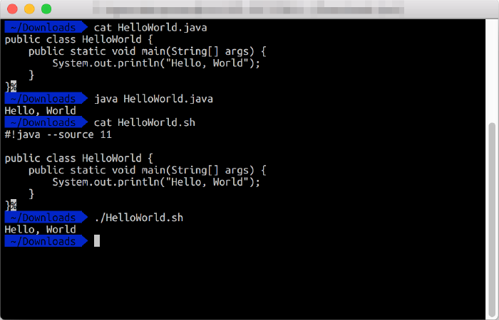
Ejecución desde archivo de código fuente único

Slide 37
Unicode 10
Tratar texto es una parte importante casi de cualquier aplicación, este soporte de Unicode 10 añade 16018 nuevos caracteres soportados, 128 nuevos emojis y 19 símbolos nuevos para el estándar en televisiones 4K.

Slide 38
TLS 1.3
Algunas de las versiones anteriores de TLS ya no se consideran seguras añadir soporte para la versión más reciente TLS 1.3 permite a las aplicaciones Java ser más compatibles y más seguras. El protocolo TLS 1.3 proporciona dos beneficios principalmente, es más seguro y más rápido que sus versiones anteriores.

Slide 39
Nuevos métodos clase String
Se añaden varios métodos a la clase String muy utilizados con los que no será necesario recurrir a librerías de terceros.
Estos métodos son repeat, isBlank, strip, stripLeading, stripTrailing, lines.
En otras clases de la API también se han añadido nuevos métodos.

Slide 40
Nuevo colector de Basura ZGC y otras
Se añaden implementaciones específicas para la arquitectura Aarch64 para un mejor rendimiento en la plataforma ARM en algunas funciones.
Se añade de forma experimental un nuevo recolector de basura ZGC con pausas para recolectar basura menores capaz de manejar cantidades de memoria pequeñas de megabytes y grandes de terabytes.
Al mismo tiempo se añade un recolector de basura Epsilon que no reclama la memoria.
Se añade soporte para los algoritmos criptográficos ChaCha20 y Poly1305 junto con otras funcionalidades criptográficas RSASSA-PSS, AES Encryption with HMAC-SHA2 for Kerberos 5, …

Slide 41
Java 12

Slide 42
Nuevos métodos clase String
Se añaden varios métodos a la clase String con los que no será necesario recurrir a librerías de terceros.
Transform: Recibe un objeto que implemente la interfaz ‘Function’
  El objeto aplicará una transformación al string
  Pensado para recibir una expresión lambda, que puede ser definida en tiempo de ejecución

Slide 43
Nuevos métodos clase String
Indent: Añade o elimina sangrado a una cadena de texto
  Es decir, añade o elimina espacios al comienzo de la cadena
  Si la cadena contiene saltos de línea (\n) se tiene en cuenta
String txt1 = "Cadena de texto";
String txt2 = "Una línea de texto\nOtra línea";
//10 caracteres de sangrado
txt1 = txt1.indent(10);
txt2 = txt2.indent(10);
----------------------------
Cadena de texto
Una línea de texto
Otra línea

Slide 44
otras
Se introduce una nueva sintaxis para los switch. Se pasa a producción en Java 14
Se introduce un avance en el operador instanceof. Se pasa a producción en Java 16
Mejoras en la recolección de basura
Mejoras en class data sharing

Slide 45
Java 13

Slide 46
Java 13 es una versión de mantenimiento
Reimplementación del api de sockets
Mejoras en la recolección de basura
Mejoras en class data sharing, es más sencillo crear los archivos CDS
Introducción de los bloques de texto en strings. Se pasan a producción en Java 15
Más avances en la nueva sintaxis para los switch. Se pasa a producción en Java 14
Más avances en el operador instanceof. Se pasa a producción en Java 16

Slide 47
Java 14

Slide 48
switch
Nueva sintaxis que complementa la ya existente
Eliminación del break. Cuando un caso se cumple no se ejecutan los siguientes en cascada
switch(txt) {
case "aaa","aAa" -> System.out.println("AAA");
case "bbb" -> System.out.println("BBB");
case "ccc" -> System.out.println("CCC");
default -> System.out.println("XXX");
}

Slide 49
switch
Un switch puede devolver un valor
int trimestre = switch(mes) {
case 1,2,3 -> 1;
case 4,5,6 -> 2;
case 7,8,9 -> 3;
case 10,11,12 -> 4;
//Default es obligatorio
default -> throw new Exception("Mes incorrecto");
};

Slide 50
switch
Si el bloque case tiene más de una línea y ha de devolver un valor se utiliza ‘yield’
int trimestre = switch(mes) {
case 1,2,3,4,5,6 -> {
System.out.println("Primer semestre");
yield 1;
}
case 7,8,9,10,11,12 -> {
System.out.println(“Segundo semestre");
yield 2;
}
default -> throw new Exception("Mes incorrecto");
};

Slide 51
NullPointerException
La excepción ahora indica en la traza cuál variable es nula
Facilita encontrar el error
String txt1 = “a";
String txt2 = null;
String txt3 = “c";
String txt4 = txt1.toUpperCase()+txt2.toUpperCase()+txt3.toUpperCase();
Exception in thread "main" java.lang.NullPointerException: Cannot invoke "String.toUpperCase()" because "txt2" is null
at Java14_02/com.Pruebas.main(Pruebas.java:12)

Slide 52
otras
Nuevo avance en el operador instanceof. Se pasa a producción en Java 16
Mejoras en la recolección de basura
Mejoras en class data sharing
Introducción del nuevo tipo de clase ‘Record’. Se pasa a producción en Java 16

Slide 53
Java 15

Slide 54
Bloques de texto
Permiten declarar strings que ocupan varias líneas en el código sin tener que concatenar
Se demarcan con triples comillas dobles
Tiene en cuenta el sangrado del código: La posición de las tres comillas dobles finales indican el inicio de la cadena
//Esta cadena no tiene //espacios al principio de //cada línea
String texto1 = """
Uno
Dos
Tres
Cuatro
Cinco
""";
//Esta cadena tiene tres //espacios en blanco al //principio de cada línea
String texto1 = """
Uno
Dos
Tres
Cuatro
Cinco
""";

Slide 55
Bloques de texto
Se pueden interpolar variables utilizando el método ‘formatted’
String nombre = "Harry Callahan";
String empleo = "SFPD";
String texto8 = """
Nombre: %s
Empleo: %s
""".formatted(nombre, empleo);

Slide 56
otras
Más avances en el nuevo tipo de clase ‘Record’. Se pasa a producción en Java 16
Más avances en el operador instanceof. Se pasa a producción en Java 16
Introducción de las clases selladas. Se pasan a producción en Java 17
Se elimina Nashorn de la JVM ☹
Introducción del tipo de clase Record. Se pasa a producción en Java 16

Slide 57
Java 16

Slide 58
Instanceof
Permite hacer un cast al utilizar el operador instanceof
if(obj instanceof Cliente) {
//Una y otra vez...
Cliente cli = (Cliente) obj;
cli.setNombre("Ringo Starr");
}
//Cast implícito
if(obj instanceof Cliente c) {
c.setNombre("Malcolm Young");
}

Slide 59
Records
Un nuevo tipo de clase para definir objetos de los que únicamente nos interesan sus atributos
Se definen de manera muy económica
Heredan de java.lang.Record
Pueden declararse dentro de una clase como implícitamente estáticos
Pueden utilizar generics
Pueden implementar interfaces
Se instancian con new
Por defecto inmutables
Métodos accesores llamados como los atributos (sin ‘get’)

Slide 60
Records
Pueden tener:
  Métodos estáticos
  Campos estáticos
  Inicializadores estáticos
  Constructores
  Métodos dinámicos
  Clases anidadas/internas
  Anotaciones

Slide 61
Records
No pueden:
  Heredar de una clase
  Definir campos dinámicos
  Ser abstractos
public record Cliente(Integer id, String nombre, String direccion, String telefono){
}

Slide 62
Records
//Equivalente a:
final class Cliente_ {
private final Integer id;
private final String nombre;
private final String direccion;
private final String telefono;
public Cliente_(Integer id, String nombre, String direccion, String telefono) {
this.id = id;
this.nombre = nombre;
this.direccion = direccion;
this.telefono = telefono;
}
public Integer id() {
return id;
}
public String nombre() {
return nombre;
}
public String direccion() {
return direccion;
}
public String telefono() {
return telefono;
}
}

Slide 63
Records
Constructores compactos:
  Si necesitamos definir nuestro propio constructor no se indican los parámetros
public record Coche(Integer id, String marca, String modelo, String matricula) {
//Recibe los parámetros definidos en el record
public Coche {
java.util.Objects.requireNonNull(marca, "Marca no puede ser nulo");
}
}

Slide 64
Records
//Record con sobreescritura y métodos
public record Producto(Integer id, String nombre, String fabricante) {
  @Override
  public String toString() {
  return id+","+nombre+","+fabricante;
  }
  @Override
  public boolean equals(Object otroObjeto) {
  if(!(otroObjeto instanceof Producto otroProducto)) {
  return false;
  }
  return id.equals(otroProducto.id);
  }
  public void metodo() {
  System.out.println("Método del record Producto");
  }
}

Slide 65
otras
Java 16 es principalmente una versión de mantenimiento
Mejoras en los recolectores de basura
Más avances en las clases selladas. Se pasan a producción en Java 17
Migración del código de OpenJDK de Mercurial a Github
Elastic Metaspace, mejoras en esta zona de la JVM

Slide 66
Java 17 (LTS)

Slide 67
Sealed classes
Permite afinar el control de la herencia y las jerarquías de clases
Una clase sellada indica en su definición cuales pueden heredar de ella
Puede ser de acceso público y controlar qué subclases pueden existir, estén en el paquete que estén
public abstract sealed class Vehiculo permits Coche, Camion, Furgoneta {
public abstract void arrancar();
}

Slide 68
Sealed classes
Las clases que heredan de una sealed class han de ser finales
  O ser a su vez clases selladas
public abstract sealed class Vehiculo permits Coche, Camion, Furgoneta {
public abstract void arrancar();
}
public final class Coche extends Vehiculo {
  public void arrancar() {
  System.out.println("Soy el coche y arranco");
  }
}
public sealed class Camion extends Vehiculo permits CamionRigido, CamionArticulado{
  public void arrancar() {
  System.out.println("Soy el camión y arranco");
  }
}

Slide 69
otras
Mejoras en la generación de números pseudoaleatórios
Marcado el api de Applets para su eliminación ☹
Security manager declarado obsoleto
Se eliminan compiladores experimentales que no han cuajado

Slide 70
Spring 4.3

Slide 71
Inyección por constructor implícita
Spring 4.3 se realizará inyección implícita en escenarios de un solo constructor, haciendo que su código sea más independiente de Spring al no requerir un @Autowired anotación en absoluto.

Slide 72
Soporte de métodos de interfaz por defecto de Java 8
A partir de 4.2, las anotaciones Spring también pueden procesarse cuando se usan en los métodos predeterminados de Java 8.
Esto permite una gran flexibilidad en la creación de implementaciones de bean complejas y clases de configuración (la clase con @Configuration).
Incluso podemos aprovechar el patrón de comportamiento de herencia múltiple del método predeterminado de Java 8.

Slide 73
Resolución de dependencias mejorada
La versión más reciente también presenta ObjectProvider, una extensión de la interfaz existente de ObjectFactory con firmas útiles como getIfAvailable y getIfUnique para recuperar un bean solo si existe o si se puede determinar un solo candidato (en particular: un candidato principal en caso de múltiples beans posibles).
Puede usar dicho controlador ObjectProvider para propósitos de resolución personalizada durante la inicialización, o puede almacenar el controlador en un campo para una resolución tardía bajo demanda (como se suele hacer con un ObjectFactory).

Slide 74
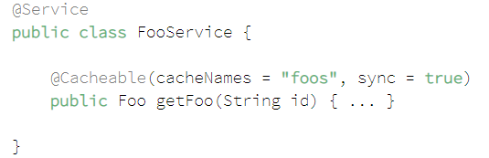
Mejoras en la abstracción de cache
La abstracción del caché se utiliza principalmente para almacenar en caché los valores que consumen CPU.
En casos de uso particulares, una clave dada puede ser solicitada por varios subprocesos (es decir, clientes) en paralelo, especialmente en el inicio.
El soporte de caché sincronizado es una característica solicitada desde hace tiempo que ahora se ha implementado.
Observe el atributo sync = true que le indica al marco que bloquee cualquier subproceso simultáneo mientras se calcula el valor. Esto asegurará que esta operación intensiva se invoque solo una vez en caso de acceso concurrente.

Slide 75
Mejoras en la abstracción de cache
Spring 4.3 también mejora la abstracción de caché de la siguiente manera:
  Las expresiones SpEL en las anotaciones relacionadas con el caché ahora pueden referirse a beans (es decir, @beanName.method()).
  ConcurrentMapCacheManager y ConcurrentMapCache ahora admiten la serialización de entradas de caché a través de un nuevo atributo storeByValue.
  @Cacheable, @CacheEvict, @CachePut y @Caching ahora se pueden usar como meta-anotaciones para crear anotaciones compuestas personalizadas con anulaciones de atributos.

Slide 76
Variantes de RequestMappings compuestos
Spring Framework 4.3 introduce las siguientes variantes compuestas a nivel de método de la anotación @RequestMapping que ayudan a simplificar las asignaciones para métodos HTTP comunes y expresan mejor la semántica del método del controlador anotado.
@GetMapping
@PostMapping
@PutMapping
@DeleteMapping
@PatchMapping
Por ejemplo, @GetMapping es una forma más corta de decir @RequestMapping (method = RequestMethod.GET). El siguiente ejemplo muestra un controlador MVC que se ha simplificado con una anotación compuesta de @GetMapping.

Slide 77
Anotaciones @RequestScope, @SessionScope y @ApplicationScope
Cuando se usan componentes controlados por anotación o configuración de Java, se pueden usar las anotaciones @RequestScope, @SessionScope y @ApplicationScope para asignar un componente al ámbito requerido. Estas anotaciones no solo establecen el alcance del bean, sino que también establecen el modo de proxy con alcance en ScopedProxyMode.TARGET_CLASS.
El modo TARGET_CLASS significa que el proxy CGLIB se utilizará para la asignación de este bean y garantizar que se pueda inyectar en cualquier otro bean, incluso con un alcance más amplio. El modo TARGET_CLASS permite el proxy no solo para interfaces sino también para clases.

Slide 78
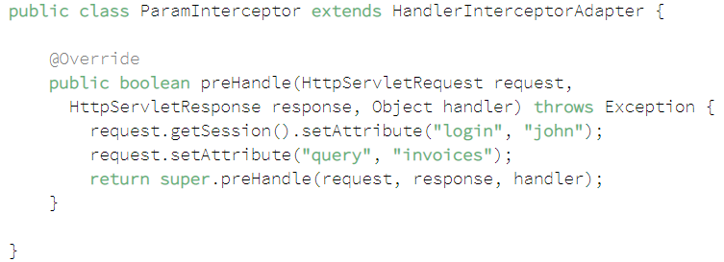
Anotaciones @RequestAttribute y @SessionAttribute
Aparecieron dos anotaciones más para inyectar parámetros de la solicitud HTTP en los métodos del Controlador, a saber, @RequestAttribute y @SessionAttribute.
Le permiten acceder a algunos atributos preexistentes, administrados globalmente (es decir, fuera del Controlador).
Los valores para estos atributos pueden ser proporcionados, por ejemplo, por instancias registradas de javax.servlet.Filter u org.springframework.web.servlet.HandlerInterceptor.
Supongamos que hemos registrado la siguiente implementación de HandlerInterceptor que analiza la solicitud y agrega un parámetro de inicio de sesión a la sesión y otro parámetro de consulta a una solicitud:

Slide 79
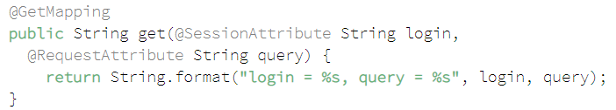
Anotaciones @RequestAttribute y @SessionAttribute
Dichos parámetros se pueden inyectar en una instancia de Controller con las anotaciones correspondientes en los argumentos del método:

Slide 80
Librerías
Spring 4.3 admite las siguientes versiones de biblioteca y generaciones de servidores:
Hibernate ORM 5.2 (todavía compatible con 4.2 / 4.3 y 5.0 / 5.1 también, con 3.6 en desuso ahora)
Jackson 2.8 (mínimo elevado a Jackson 2.6+ a partir de la primavera 4.3)
OkHttp 3.x (sigue siendo compatible con OkHttp 2.x de lado a lado)
Netty 4.1
Undertow 1.4
Tomcat 8.5.2 y 9.0 M6
Además, Spring 4.3 incorpora la versión actualizada ASM 5.1 y Objenesis 2.4 en spring-core.jar.

Slide 81
La clase InjectionPoint
La clase InjectionPoint es una nueva clase introducida en Spring 4.3 que proporciona información sobre los lugares donde se inyecta un bean en particular, ya sea un parámetro método / constructor o un campo.
Los tipos de información que puedes encontrar usando esta clase son:
Objeto de campo: puede obtener el punto de inyección envuelto como un objeto de campo usando el método getField () si el bean se inyecta en un campo
MethodParameter: puede llamar al método getMethodParameter () para obtener el punto de inyección envuelto como un objeto MethodParameter si el bean se inyecta en un parámetro
Miembro: el método getMember () devolverá la entidad que contiene el bean inyectado envuelto en un objeto Miembro
Clase <?>: Obtenga el tipo declarado del parámetro o campo donde se inyectó el bean, usando getDeclaredType ()
Anotación []: al usar el método getAnnotations (), puede recuperar una matriz de objetos de anotación que representan las anotaciones asociadas con el campo o parámetro
AnnotatedElement: llame a getAnnotatedElement () para obtener el punto de inyección envuelto como un objeto AnnotatedElement

Slide 82
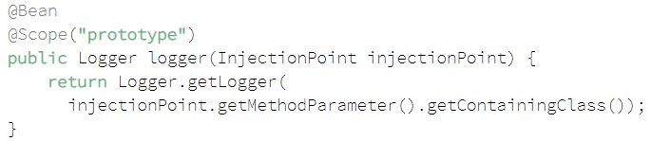

La clase InjectionPoint
Un caso en el que esta clase es muy útil es cuando queremos crear beans de Logger basados ​​en la clase a la que pertenecen:
El bean debe definirse con un ámbito de prototipo para que se cree un registrador diferente para cada clase. Si crea un bean singleton e inyecta en varios lugares, Spring recuperará el primer punto de inyección encontrado.
Luego, podemos inyectar el bean:

Slide 83
Spring 5.1

Slide 84
Revisión del framework para JDK 8
Spring Framework 5.0 se ha revisado para utilizar las nuevas funciones introducidas en Java 8. Las principales son:
Sobre la base de las mejoras de reflexión de Java 8, se puede acceder de manera eficiente a los parámetros de los métodos en Spring Framework 5.0.
Las interfaces Core Spring ahora proporcionan declaraciones selectivas basadas en los métodos predeterminados de Java 8.
Las anotaciones @Nullable y @NotNull marcarán explícitamente los argumentos que pueden ser nulos y devolverán los valores. Esto permite tratar valores nulos en tiempo de compilación en lugar de lanzar NullPointerExceptions en tiempo de ejecución.
En el frente de registro, Spring Framework 5.0 sale de la caja con el módulo de puente de registro común, llamado spring-jcl en lugar del estándar de registro común. Además, esta nueva versión detectará automáticamente Log4j 2.x, SLF4J, JUL (java.util.logging) sin ningún puente adicional.
La programación defensiva también obtiene un impulso con la abstracción de recursos que proporciona el indicador isFile para el método getFile.

Slide 85
Actualizaciones del contenedor core
Spring Framework 5.0 ahora admite el índice de componente candidato como una alternativa al escaneo de classpath. Este soporte se agregó al acceso directo al paso de identificación de componente candidato en el escáner de ruta de clase.
Una tarea de compilación de aplicaciones puede definir su propio archivo META-INF / spring.components para el proyecto actual. En el momento de la compilación, se inspecciona el modelo de origen y se marcan las entidades JPA y los Componentes Spring.
La lectura de entidades del índice en lugar de explorar el classpath no tiene diferencias significativas para proyectos pequeños con menos de 200 clases. Sin embargo, tiene impactos significativos en grandes proyectos. Cargar el índice de componentes es barato. Por lo tanto, el tiempo de inicio con el índice permanece constante a medida que aumenta el número de clases.
Lo que esto significa para nosotros los desarrolladores es que en los grandes proyectos de Spring, el tiempo de inicio de nuestras aplicaciones se reducirá significativamente. Mientras que 20 o 30 segundos no parecen mucho, cuando esperas esa cantidad de tiempo docenas o cientos de veces al día, se suma. Usar el índice de componentes te ayudará con tu productividad diaria.

Slide 86
Actualizaciones del contenedor core
Ahora, las anotaciones @Nullable también pueden usarse como indicadores para puntos de inyección opcionales. El uso de @Nullable impone a los consumidores la obligación de que deben prepararse para que un valor sea nulo. Antes de esta versión, la única forma de lograr esto es a través de Nullable de Android, Nullable de Checker Framework y Nullable de JSR 305.
Algunas otras características nuevas y mejoradas de la nota de lanzamiento son:
Implementación del estilo de programación funcional en GenericApplicationContext y AnnotationConfigApplicationContext.
Detección consistente de transacciones, almacenamiento en caché y anotaciones asíncronas en los métodos de interfaz.
Los espacios de nombres de configuración XML se simplifican hacia esquemas no versionados.

Slide 87
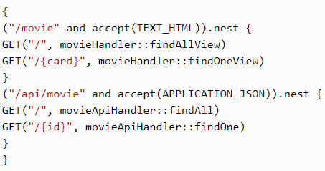
Programación funcional con Kotlin
Spring Framework 5.0 introduce soporte para el lenguaje JetBrains Kotlin. Kotlin es un lenguaje orientado a objetos que admite el estilo de programación funcional. Kotlin se ejecuta sobre la JVM, pero no se limita a ella.
Con el soporte de Kotlin, los desarrolladores pueden sumergirse en la programación funcional de Spring, en particular, para los puntos finales funcionales web y el registro de beans.
En Spring Framework 5.0, puede escribir
código de Kotlin limpio e idiomático para la
API funcional de la Web de esta manera:

Slide 88
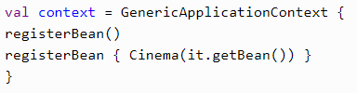
Programación funcional con Kotlin
Para el registro de beans, como alternativa a XML o @Configuration y @Bean, ahora puede usar Kotlin para registrar sus Spring Beans de la siguiente manera:

Slide 89
Modelo de programación reactiva web
Una característica interesante es el nuevo marco web de pila reactiva. Al ser totalmente reactivo y sin bloqueo, esta pila es adecuada para el procesamiento de estilo de bucle de eventos que puede escalar con un pequeño número de subprocesos.
Reactive Streams es una especificación de API desarrollada por ingenieros de Netflix, Pivotal, Typesafe, Red Hat, Oracle, Twitter y Spray.io. Esto proporciona una API común para implementaciones de programación reactiva, como JPA para Hibernate, donde JPA es la API e Hibernate es la implementación.
La API de Reactive Streams es oficialmente parte de Java 9. En Java 8, deberá incluir una dependencia para la especificación de la API de Reactive Streams.
El soporte de transmisión en Spring Framework 5.0 se basa en Project Reactor, que implementa la especificación de la API de Reactive Streams.

Slide 90
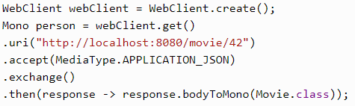
Modelo de programación reactiva web
Spring Framework 5.0 tiene un nuevo módulo spring-webflux que admite clientes HTTP y WebSocket reactivos. Spring Framework 5.0 también proporciona soporte para aplicaciones web reactivas que se ejecutan en servidores que incluyen REST, HTML e interacciones de estilo WebSocket.
Hay dos modelos de programación distintos en el lado del servidor en spring-webflux:
Basado en anotaciones con @Controller y las otras anotaciones de Spring MVC.
Estilo funcional de enrutamiento y manejo con Java 8 lambda.
Una implementación de WebClient de un punto final REST en Spring 5.0 es la siguiente:

Slide 91
Mejoras para Pruebas
Spring Framework 5.0 es totalmente compatible con JUnit 5 Jupiter para escribir pruebas y extensiones en JUnit 5. Además de proporcionar un modelo de programación y extensión, el subproyecto de Jupiter proporciona un motor de prueba para ejecutar pruebas basadas en Jupiter en Spring.
Además, Spring Framework 5 proporciona soporte para la ejecución de pruebas paralelas en Spring TestContext Framework.
Para el modelo de programación reactiva, la prueba de primavera ahora incluye WebTestClient para integrar el soporte de pruebas para Spring WebFlux. El nuevo WebTestClient, similar a MockMvc, no necesita un servidor en ejecución. Usando una solicitud y respuesta simulada, WebTestClient puede unirse directamente a la infraestructura del servidor WebFlux.

Slide 92
Mejoras para Pruebas
Para obtener una lista completa de mejoras en el marco existente de TestContext.
Por supuesto, Spring Framework 5.0 también es compatible con nuestro viejo amigo JUnit 4. El soporte para JUnit 4 será con el Framework Spring durante algún tiempo en el futuro.

Slide 93
Librerías
Spring Framework 5.0 ahora admite las siguientes versiones actualizadas de la biblioteca:
Jackson 2.6+
EhCache 2.10+ / 3.0 GA
Hibernate 5.0+
JDBC 4.0+
XmlUnit 2.x +
OkHttp 3.x +
Netty 4.1+

Slide 94
Apoyo descontinuado a paquetes y librerías
En el nivel de API, Spring Framework 5.0 ha suspendido el soporte para los siguientes paquetes:
beans.factory.access
jdbc.support.nativejdbc
mock.static del módulo de aspectos de spring.
web.view.tiles2M. Ahora Tiles 3 es el requisito mínimo.
Orm.hibernate3 y orm.hibernate4. Ahora, Hibernate 5 es el framework soportado.
Spring Framework 5.0 también ha suspendido el soporte para las siguientes bibliotecas:
Portlet
Velocity.
JasperReports.
XMLBeans.
JDO.
Guayaba.
Si está utilizando alguno de los paquetes anteriores, se recomienda permanecer en Spring Framework 4.3.x.

Slide 95
Fin

